Slide 1

CHÀO MỪNG CÁC THẦY CÔ GIÁO
VỀ DỰ GIỜ LỚP 2A9
MÔN: TỰ NHIÊN XÃ HỘI
GIÁO VIÊN: Thanh Mai

Slide 2

KIỂM TRA BÀI CŨ
- Tại sao chúng ta nên ăn chậm, nhai kĩ?
- Vào đến dạ dày thức ăn được biến đổi thành gì?
Ở dạ dày thức ăn tiếp tục được nhào trộn,
co bóp thành chất bổ
Để thức ăn được nghiền nát, làm cho quá trình tiêu hóa thuận lợi

Slide 3
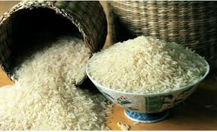
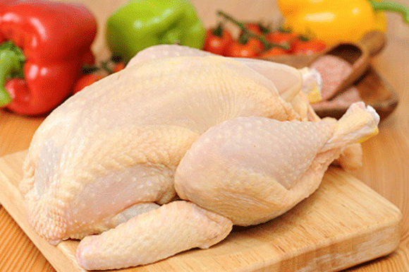
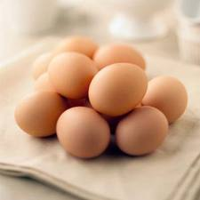
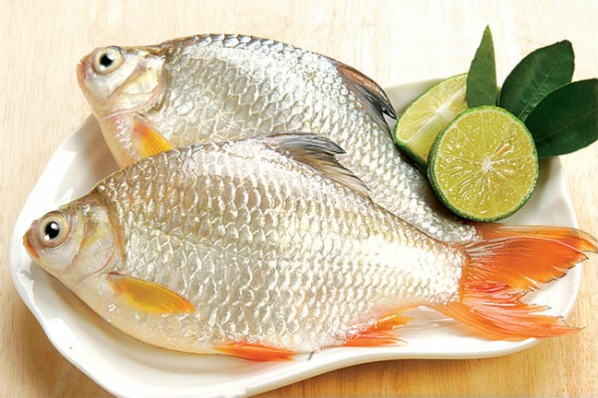
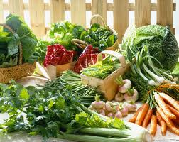
Ta có thể chế biến được món ăn gì từ những thực phẩm sau:

Slide 4
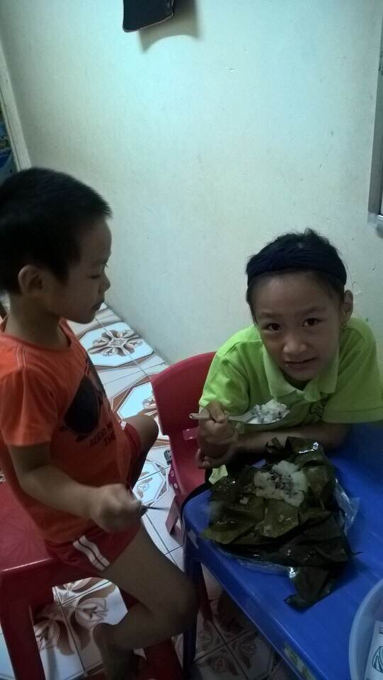
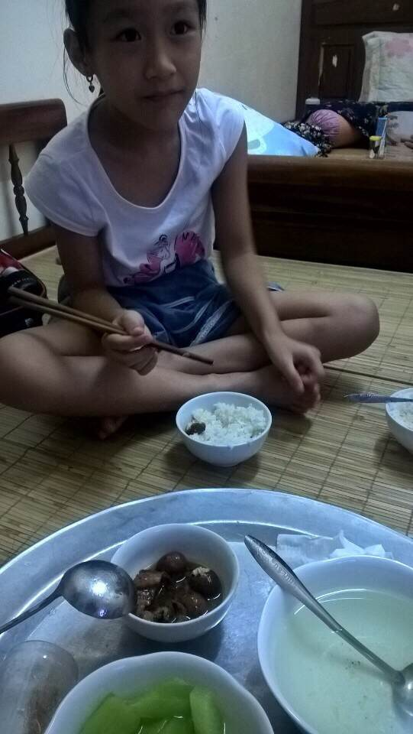

Slide 5
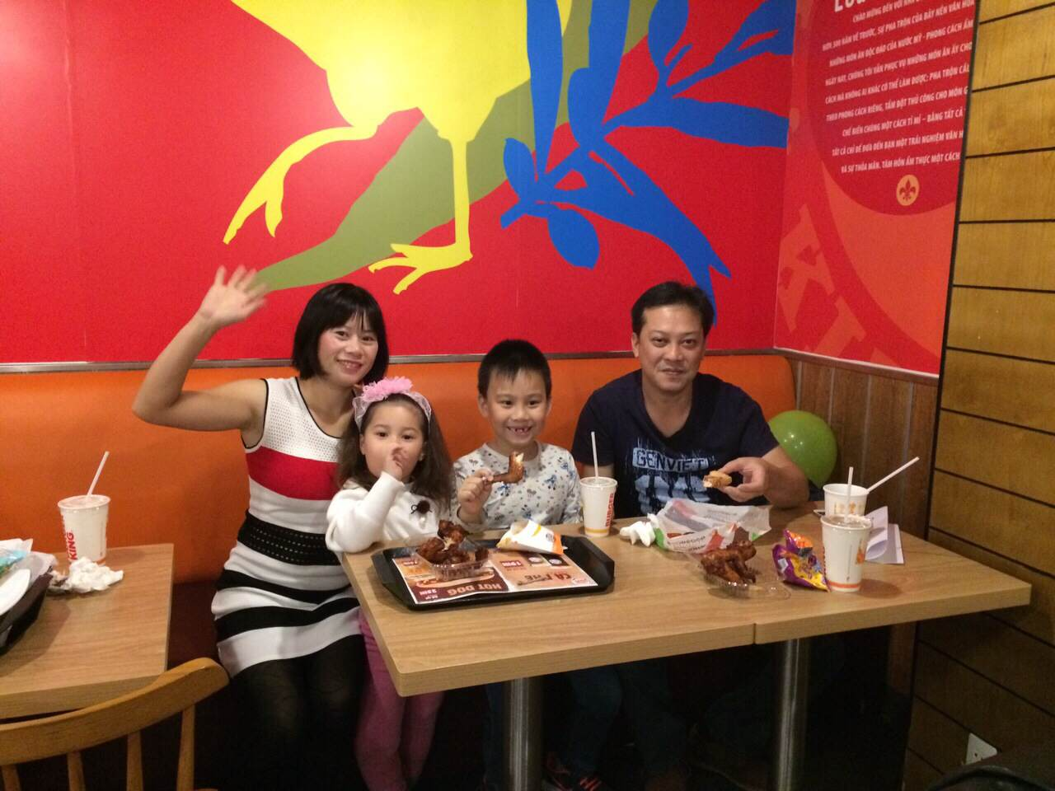

Slide 6
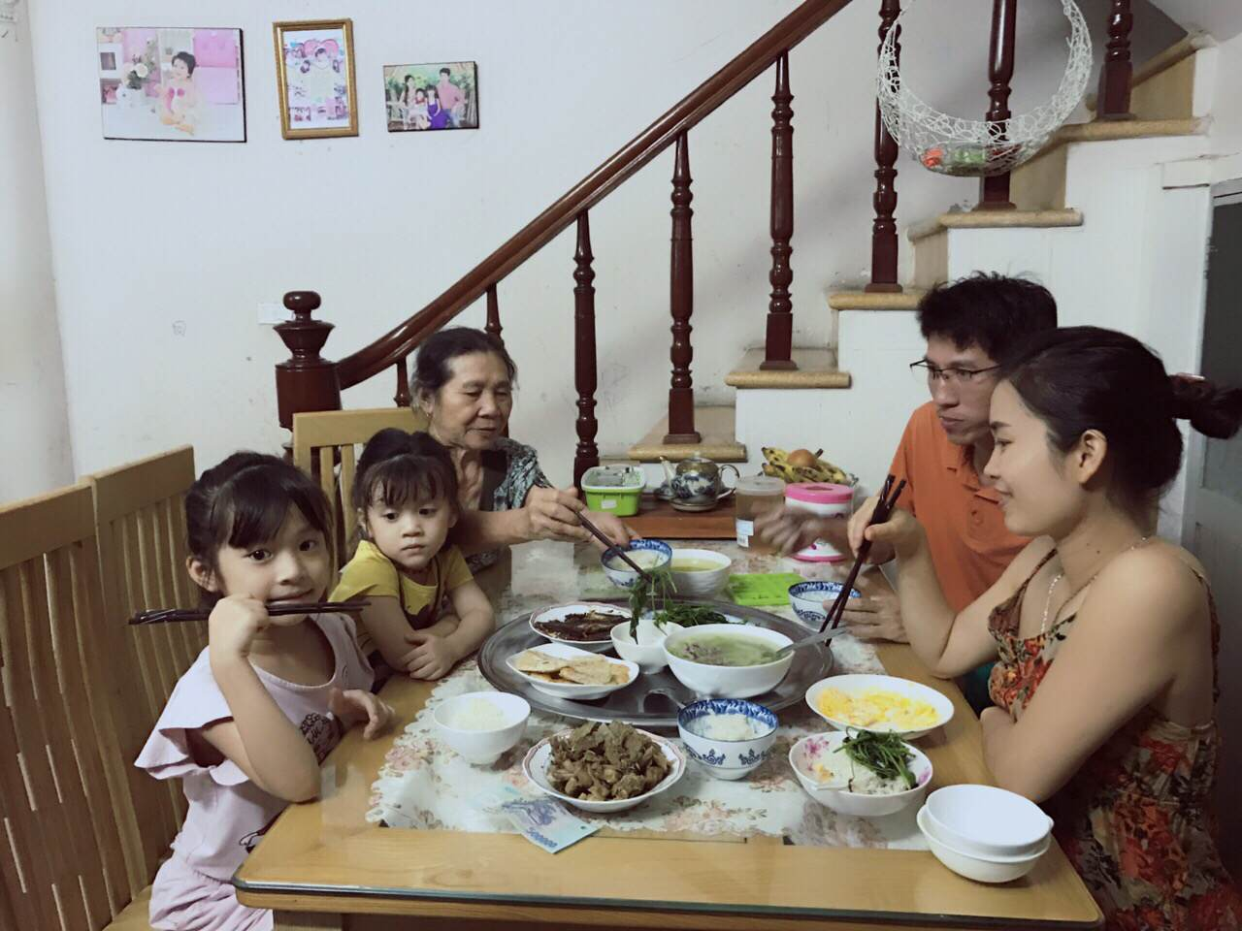
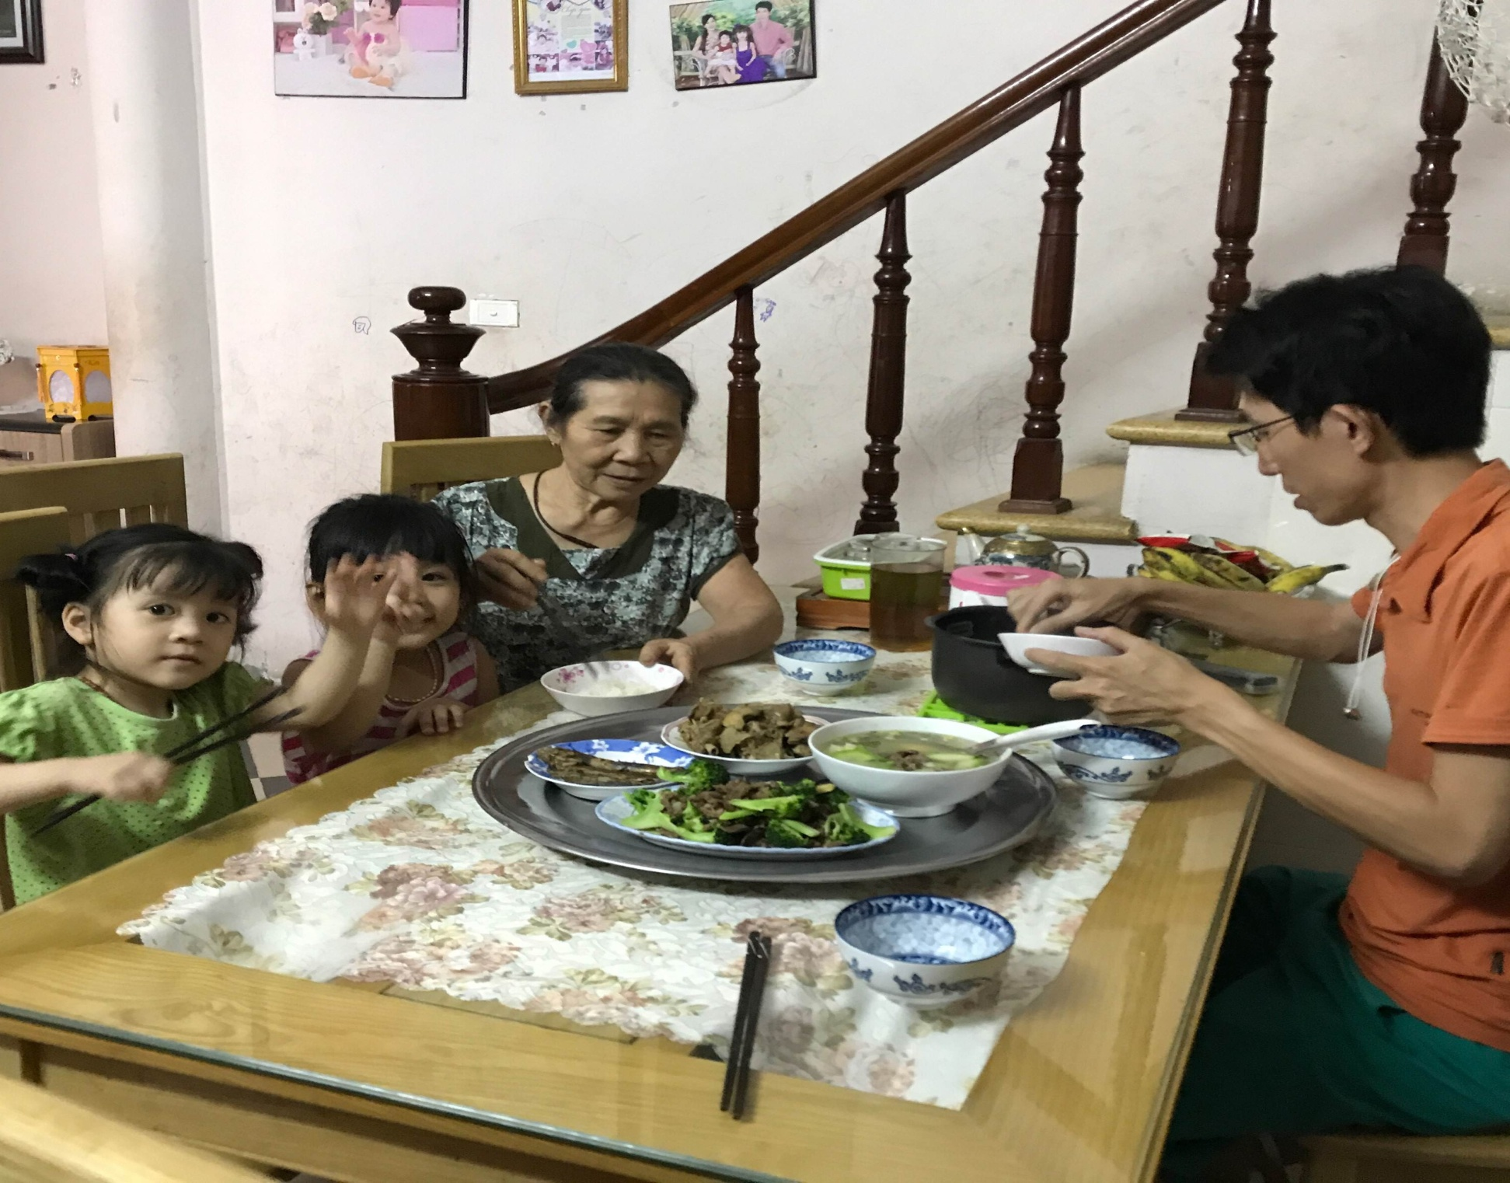

Slide 7

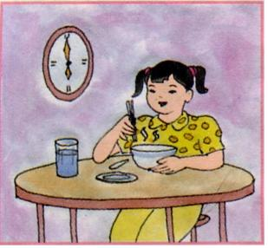
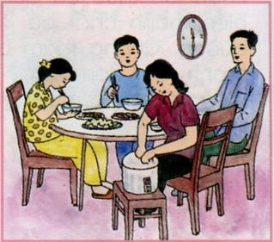
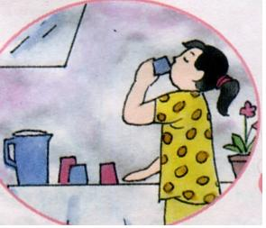
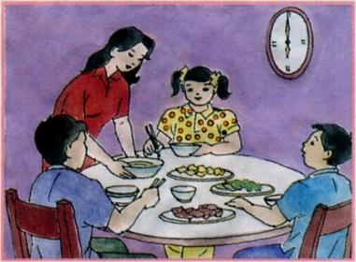
THẢO LUẬN NHÓM 4
Một ngày Hoa ăn mấy bữa chính?
Là những bữa nào? Vào lúc mấy giờ?
1
2
3
4
3

Slide 8
HOẠT ĐỘNG 2
THẢO LUẬN NHÓM
Thảo luận theo tổ
Giới thiệu tranh ảnh sưu tầm về các thức ăn, nước uống hàng ngày

Slide 9
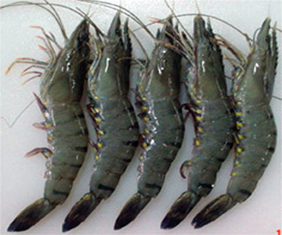
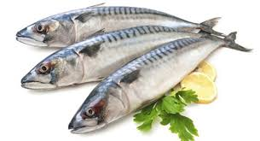
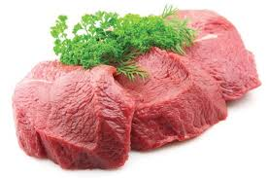
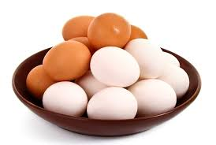
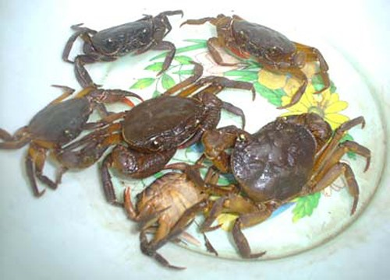
Thức ăn có nguồn gốc từ động vật: Nhóm đạm

Slide 10
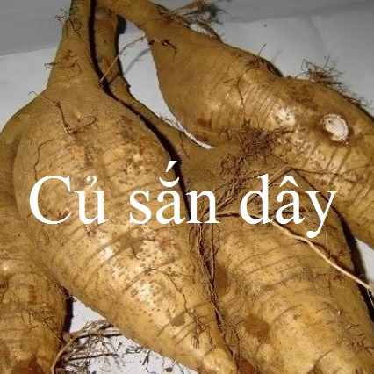
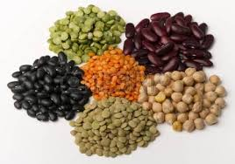
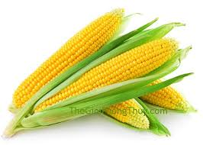
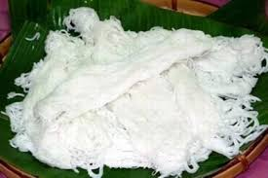
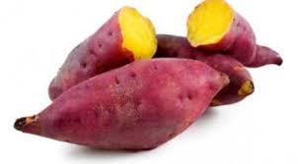
Thức ăn có nguồn gốc từ thực vật: Nhóm tinh bột

Slide 11
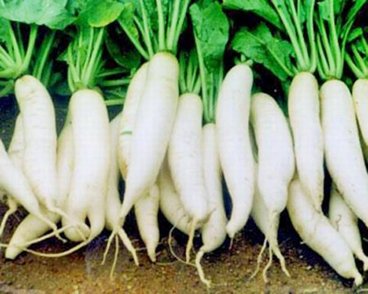
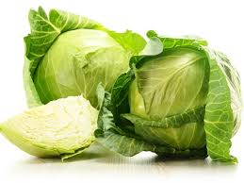
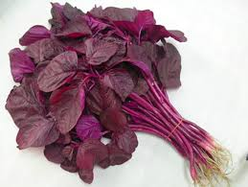
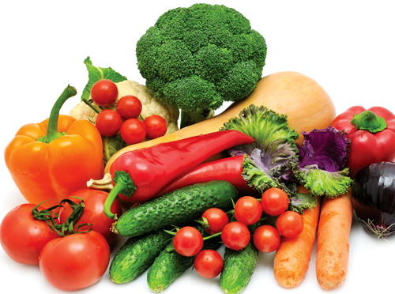
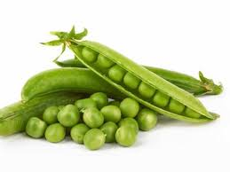
Thức ăn cung cấp chất sơ

Slide 12
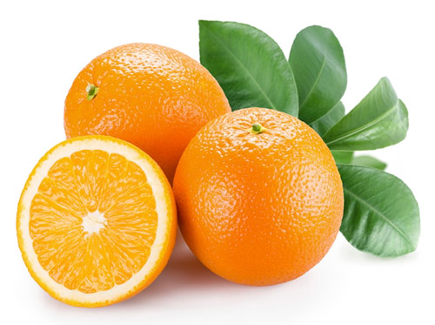
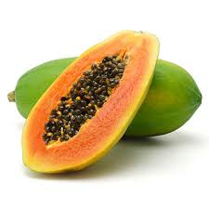
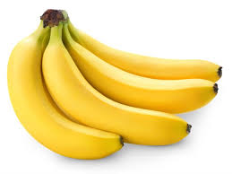
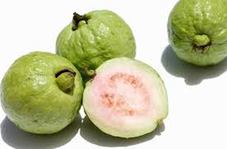
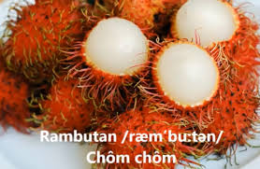
Thức ăn cung cấp vitamin và khoáng

Slide 13
PHIẾU HỌC TẬP
Nối từng ô bên trái với các ô thích hợp bên phải
khỏe mạnh
mệt mỏi
học tập kém
cao lớn
làm việc kém
gầy yếu
cơ săn chắc
thông minh
Ăn uống đủ chất giúp cơ thể
Thường xuyên bị đói khát,
cơ thể sẽ

Slide 14
PHIẾU HỌC TẬP
Nối từng ô bên trái với các ô thích hợp bên phải
khỏe mạnh
mệt mỏi
học tập kém
cao lớn
làm việc kém
gầy yếu
cơ săn chắc
thông minh
Ăn uống
đủ chất
giúp cơ thể
Thường xuyên
bị đói khát, cơ thể sẽ

Slide 15
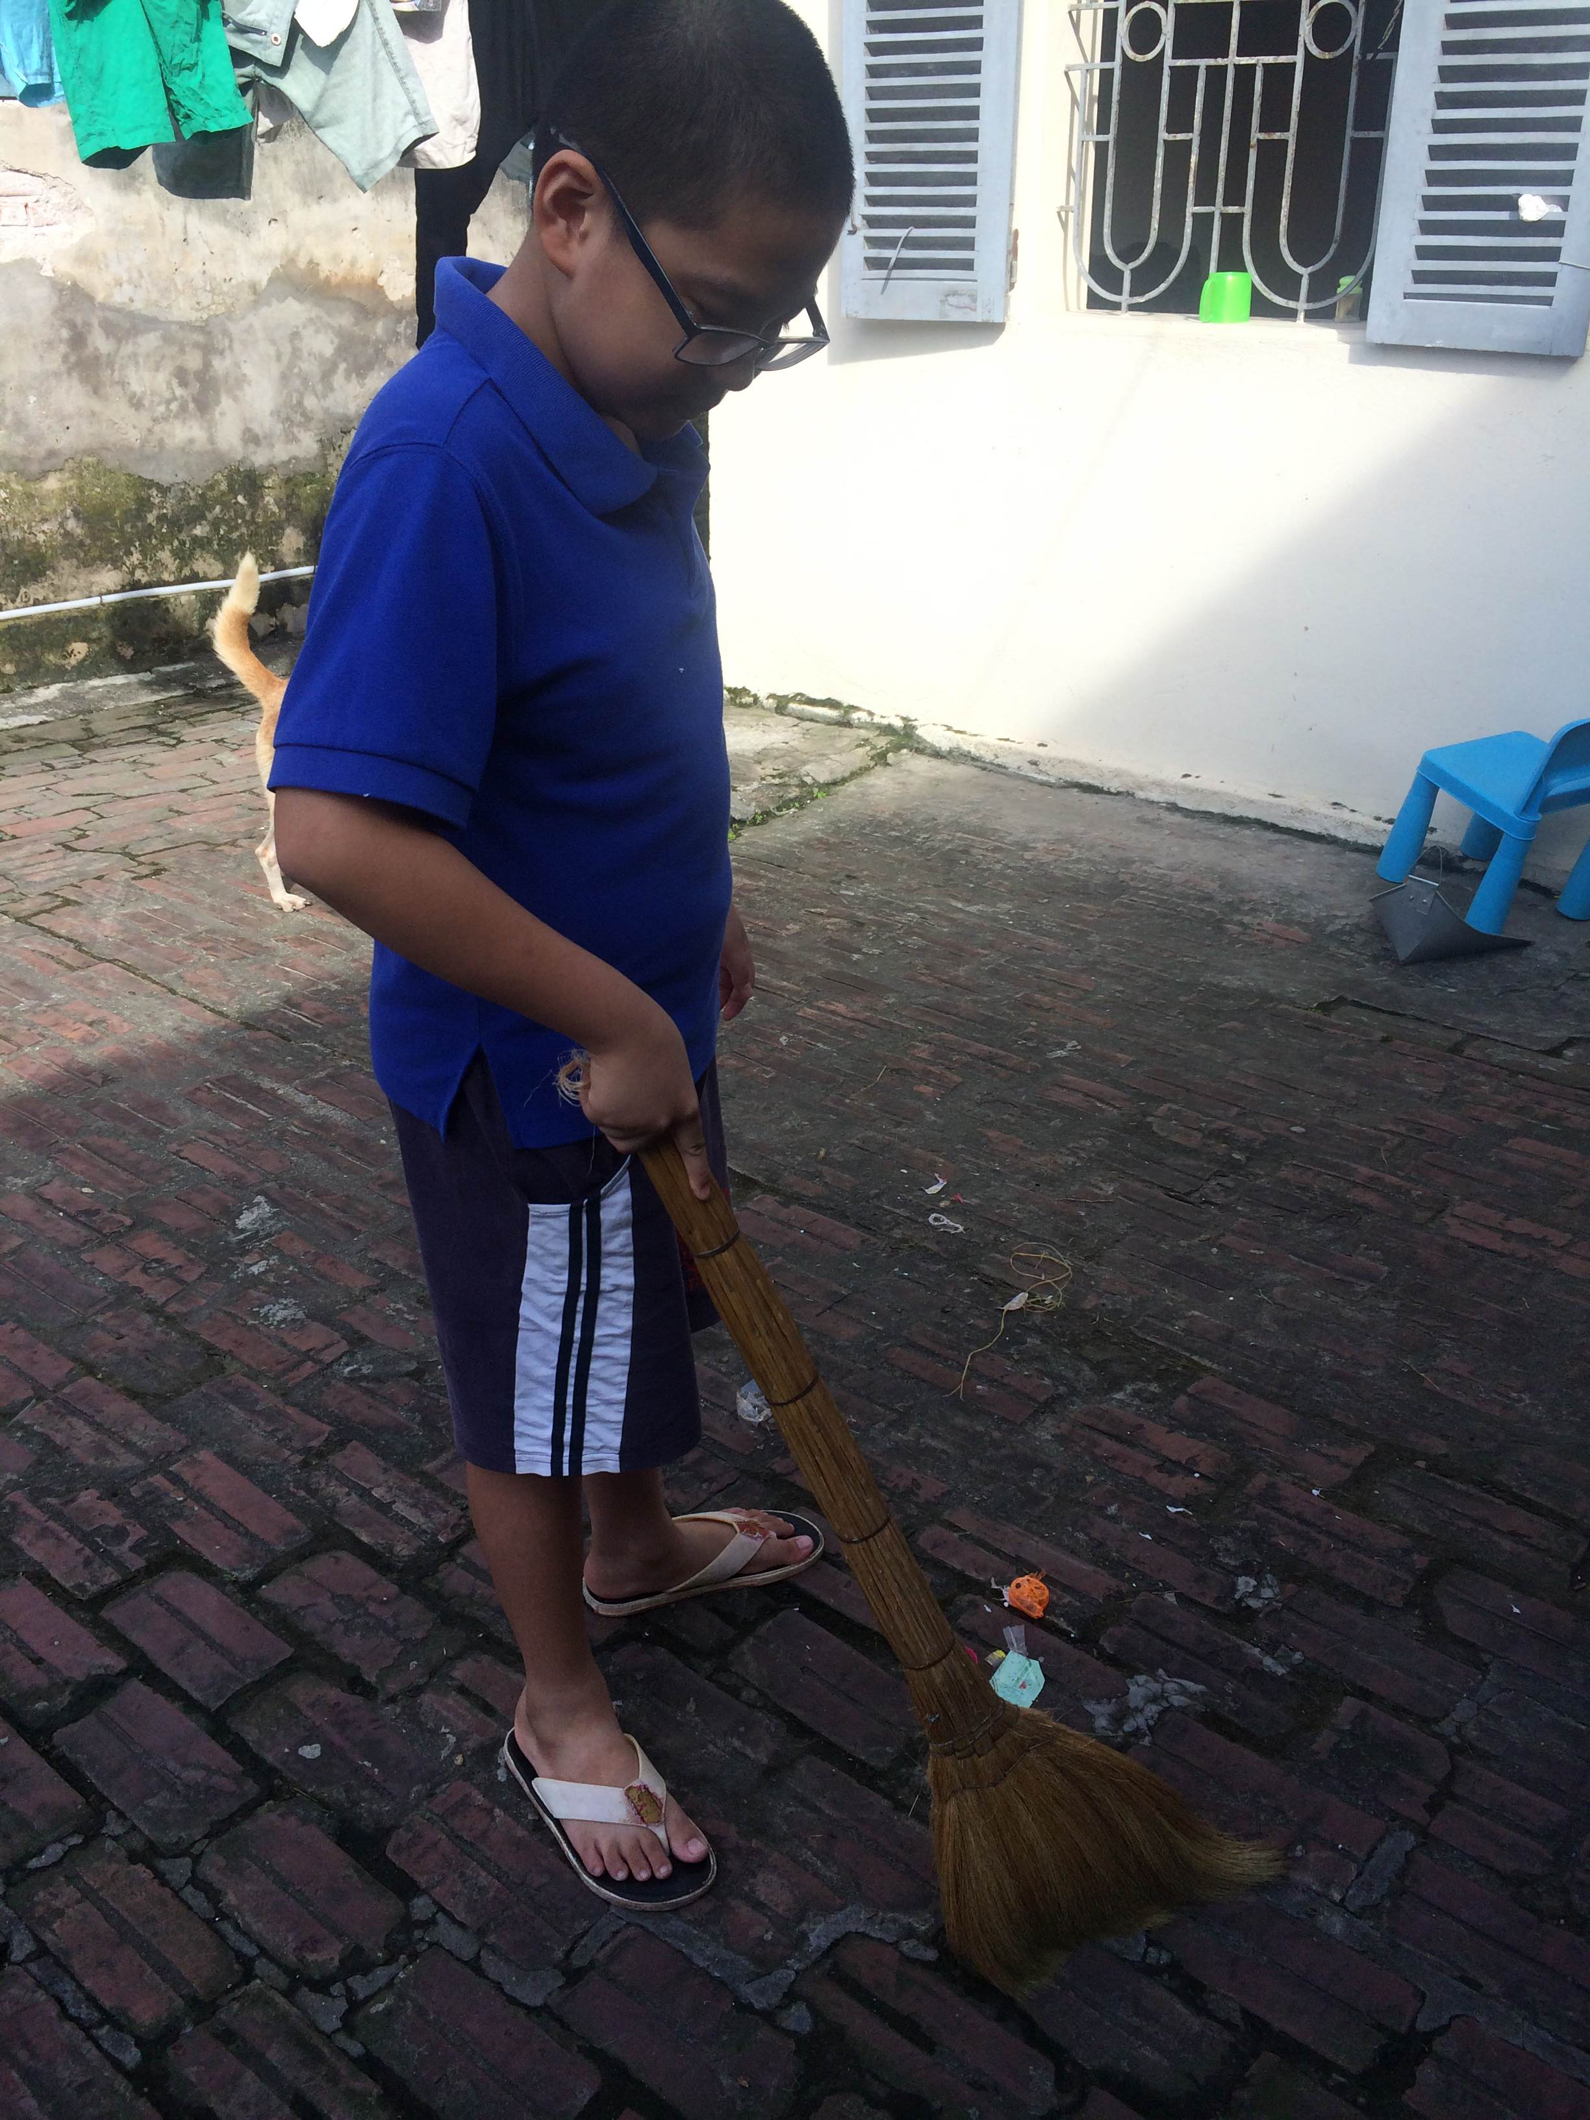
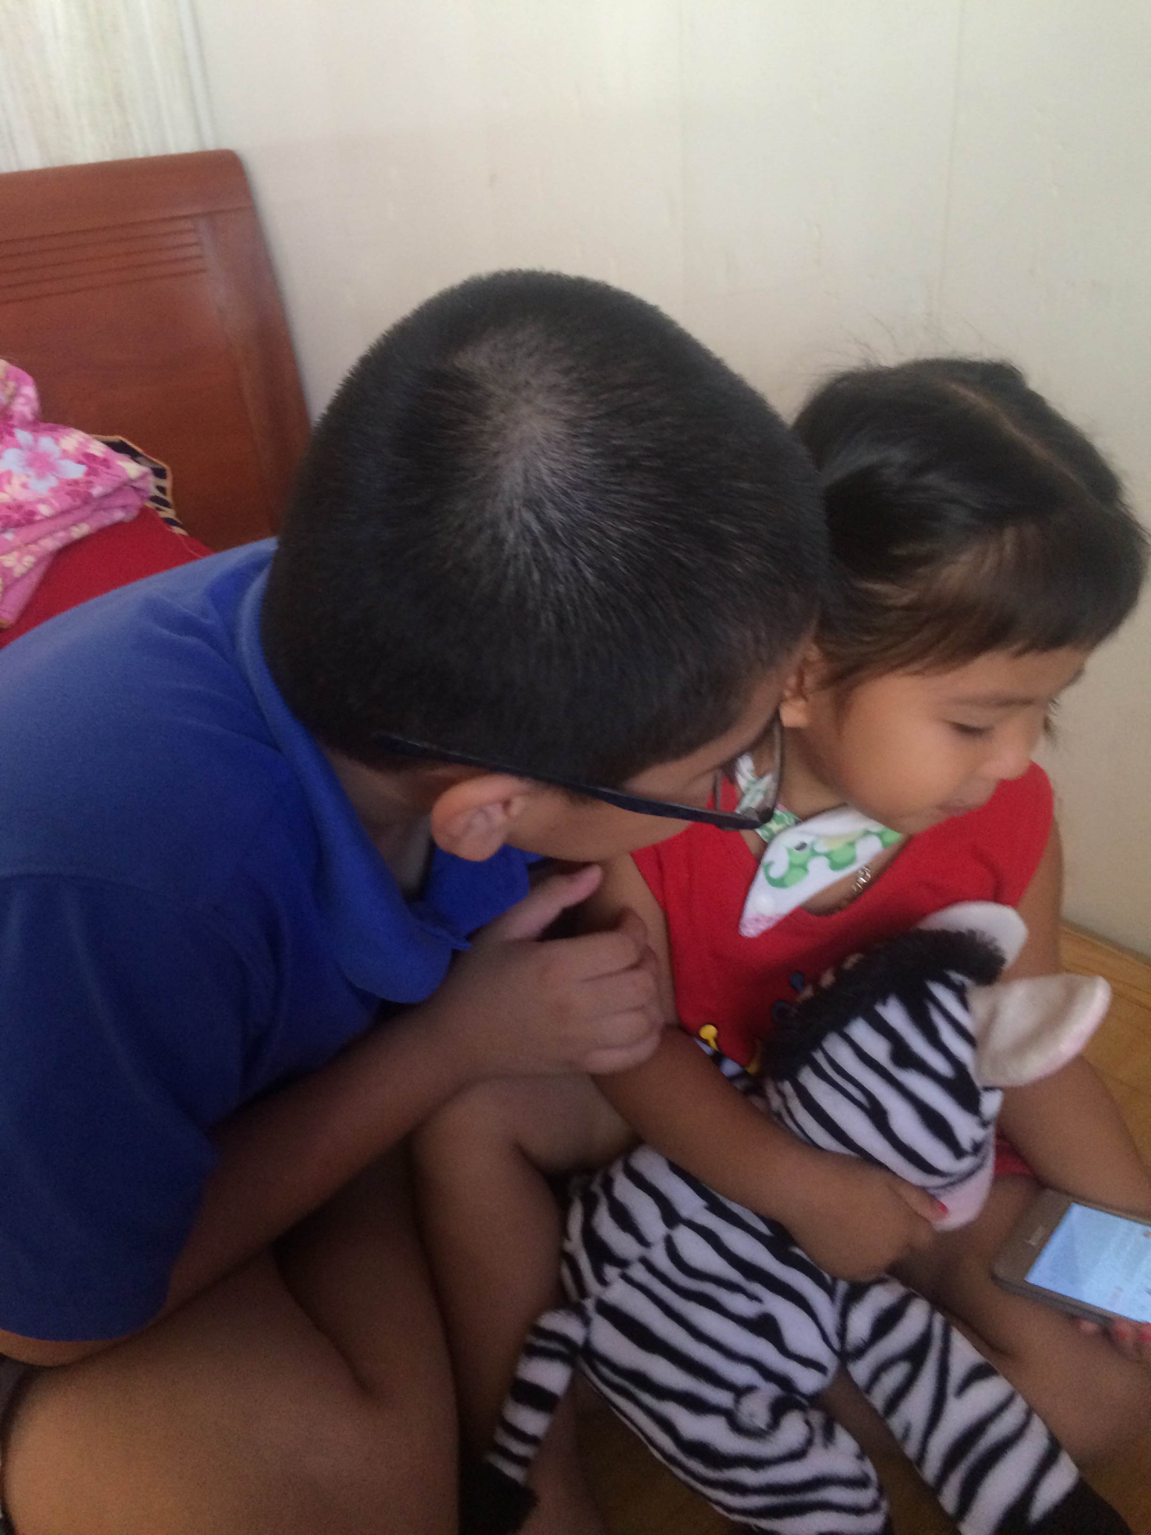
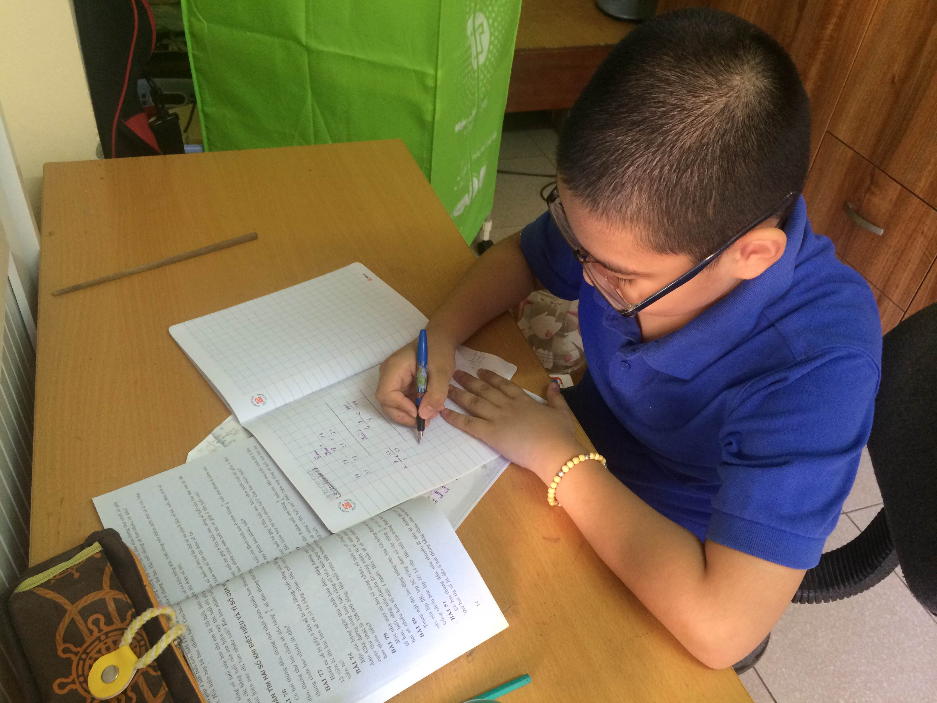

Slide 16


TRÒ CHƠI: Đi chợ giúp mẹ
Mỗi đội cử ra 2 bạn. Trong thời gian 3 phút. Bạn hãy đi chợ chọn thức ăn sao cho có một bữa ăn đầy đủ chất dinh dưỡng, nêu rõ bữa ăn đó chế biến thành món ăn gì? Đội nào nhanh hơn và có bữa ăn đủ chất là đội thắng cuộc.

